Slide 1
Bonjour!
mardi, le dix-neuf novembre

Slide 2
Travail de cloche
Voulez-vous rencontrer M. Daaé? Quelles sont trois questions que vous lui poseriez si vous pouviez?

Slide 3
Bonjour!
mardi, le dix-neuf novembre

Slide 4
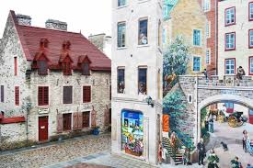
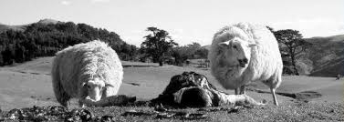
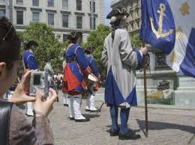
Au Québec, on dit que les descendants des habitants de La Nouvelle France sont de la pure laine.

Slide 6
le vocabulaire
lendemain vs demain
désespérer
plaisanter vs se moquer

Slide 7
Lisons!

Slide 8
Devoirs

Slide 9
Billet de sortie
Pouvez vous imaginer quelque chose qui peut terroriser quelqu’un comme le fantôme terrorise Raoul?

